Slide 1
RIME-TLPA 閩南話漢字輸入法簡介
V0.1

Slide 2
RIME-TLPA輸入方案清單
反切輸入法【台語音標】：十五音
反切輸入法【方音符號】：十五音
注音輸入法【方音符號】：方音符號
注音輸入法【台語注音二式】：方音符號
注音輸入法【台語注音符號】：台語注音符號（台語音標使用的【注音符號】）
拼音輸入法【台語音標】：台語音標
拼音輸入法【台羅拼音】：台羅拼音
拼音輸入法【白話字】：白話字
拼音輸入法【閩拼方案】：閩拼方案
拼音輸入法【台語注音二式】：台語注音二式

Slide 3
反切類輸入方案
反切輸入法【台語音標】：十五音
反切輸入法【方音符號】：十五音

Slide 4
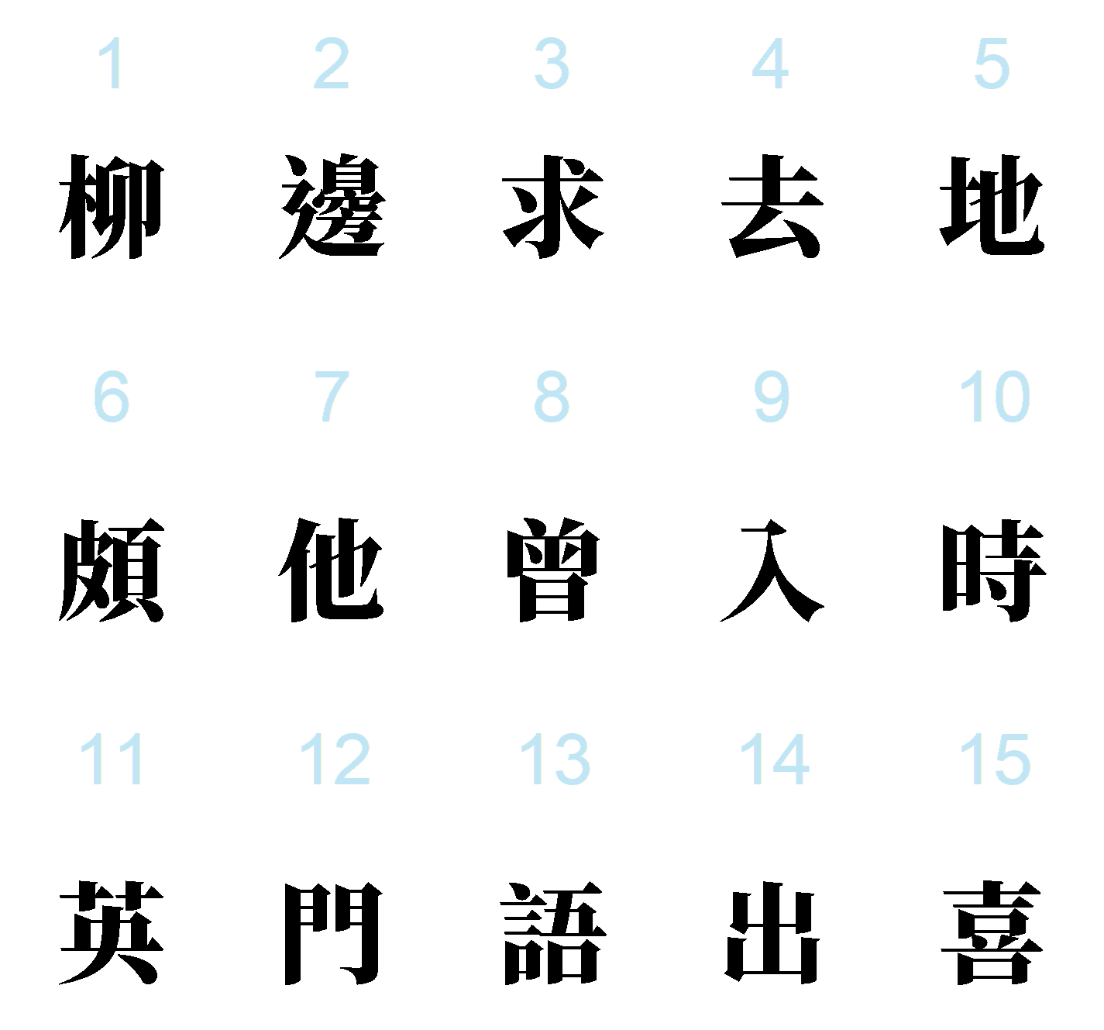
十五音【聲母】

Slide 5
十五音【韻母】

Slide 6
【聲母】十五音/台語音標/方音符號對照

Slide 7
【韻母】十五音/台語音標/方音符號對照

Slide 8
【韻母】十五音/台語音標/方音符號對照

Slide 9
【韻母】十五音/台語音標/方音符號對照

Slide 10
【韻母】十五音/台語音標/方音符號對照

Slide 11
【韻母】十五音/台語音標/方音符號對照

Slide 12
注音類輸入方案
注音輸入法【方音符號】：方音符號
注音輸入法【台語注音二式】：方音符號
注音輸入法【台語注音符號】：台語注音符號（台語音標使用的【注音符號】）

Slide 13
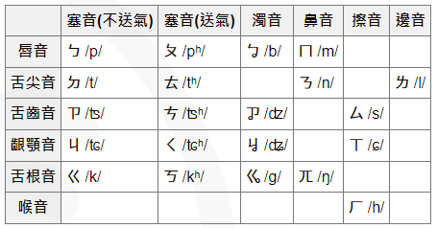
方音符號 – 聲母

Slide 14
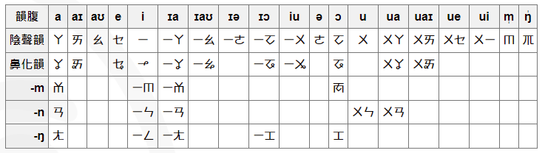
方音符號 – 韻母

Slide 15
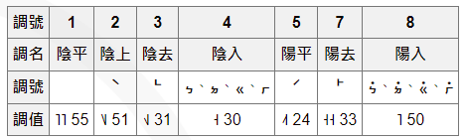
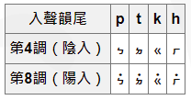
方音符號 – 音調

Slide 16
注音符號對照：國際音標/方音符號/台語注音符號
聲母
韻母

Slide 17
方音符號鍵盤

Slide 18
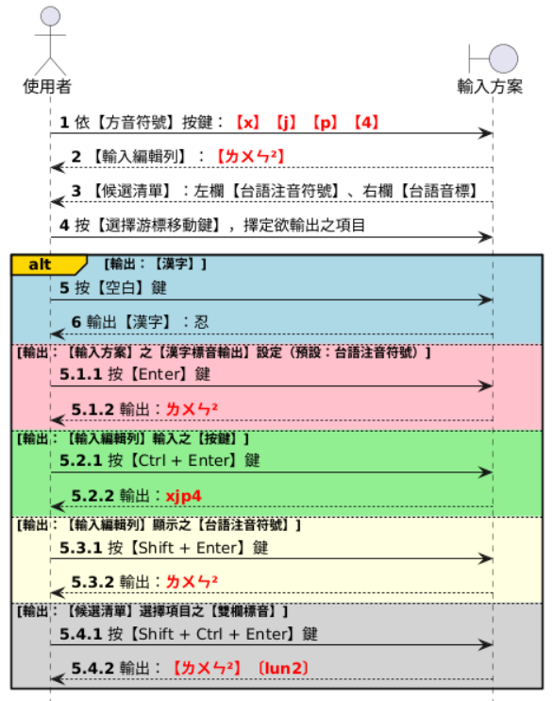
可輸出【漢字標音】

Slide 19
拼音類輸入方案
拼音輸入法【台語音標】：台語音標
拼音輸入法【台羅拼音】：台羅拼音
拼音輸入法【白話字】：白話字
拼音輸入法【閩拼方案】：閩拼方案
拼音輸入法【台語注音二式】：台語注音二式

Slide 20
漢字拼音輸出

